Slide 2
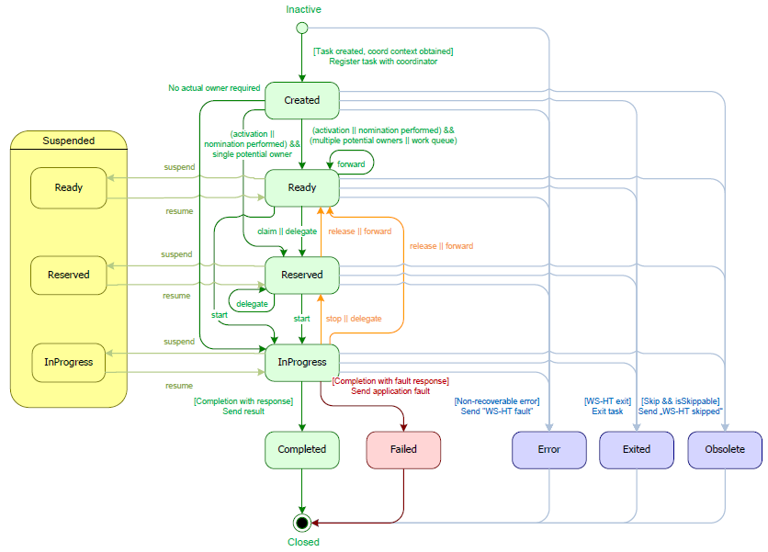

Slide 3
Hasta
CREATED
READY
IN_PROGRESS
RESERVED
COMPLETED
SUSPENDED
OBSOLETE
REMOVED
FAILED
Desde
CREATED
X
X
X
X
X
X
skip
X
X
READY
X
forward, remove
start
claim, delegate
X
supend
skip
remove
X
IN_PROGRESS
X
forward, release
resume
delegate,stop
complete
X
skip
X
fail
RESERVED
X
forward, release
start
delegate, resume
X
X
skip
X
X
COMPLETED
X
X
X
X
X
X
X
X
X
SUSPENDED
X
resume
resume
resume
X
X
X
X
X
OBSOLETE
X
X
X
X
X
X
X
X
X
REMOVED
X
X
X
X
X
X
X
X
X
FAILED
X
X
X
X
X
X
X
X
X

Slide 4
Definición de los estados
ESTADO | DESCRIPTION
READY | La tarea se encuentra lista para que un miembro del grupo de participantes que ha sido nominado para realizar la tarea pueda reclamarla y con ello reservarla para ejecutarla.
RESERVED | La tarea ha sido asignada a un participante específico para su ejecución. Los demás participante ya no podrán ejecutar la tarea.

